Slide 1
Agenda
Exposé
Problemraum
Markrecherche
Zielhierarchie
Relevanz
Domäne
Fishbone-Diagramm
Stakeholder
Domänenmodell
Zielgruppe
Vorgehensmodell
Erfordernisse & Anforderungen
Risikoanalyse
Quellen

Slide 2
Problemraum
Exposé
Einkaufsproblematik einer Person mit mentaler Retardierung
Probleme:
Kulturtechniken
Produktvielfalt
Einkaufplanung
Geldverwaltung
Aktueller Umgang mit der Situation:
Das betreuende Personal unterstützt/übernimmt die Aufgaben, bei denen es Probleme gibt.
https://github.com/SJetz/EPWS2122JetzPettinger/wiki/Expos%C3%A9
Notes:
Disclaimer: Im folgenden wird von Personen mit mentaler Retardierung gesprochen, jedoch wie später beim setzten der Zielgruppe deutlich wird, muss hier noch zwischen Altersgruppen und Krankheitsbildern unterschieden werden, der einfachhalt halber wird im folgenden das ganze erstmal nur als eine Gruppe betrachtet. Für Personen mit mentaler Retardierung treten folgende Probleme auf:
Kulturtechniken: Lesen, rechnen und schreiben fällt schwer oder ist gar nicht möglich.
Produktvielfalt: Große Menge an Informationen die ungefiltert dargestellt werden.
Einkaufsplanung: Die große Produktvielfalt zu selektieren und daraus einen Einkaufszettel zu erstellen.
Geldverwaltung: Das Verständnis zu Zahlen und Geld und dem dazugehörigen Wert eines Produktes ist nicht nachvollziehbar und erfassbar.
Wie man sieht ergibt sich aus dem großen Grundproblem, das Kulturtechniken nicht beherrscht werden eine Reihe weiterer Probleme. Diese Probleme werden im aktuellen IST-Zustand von den Betreuern teils oder komplett übernommen. Diese wiederum widerspricht dem Gedanken dem Wohn- und Betreuungsstätten folgen, nämlich die Autonomie und Inklusion von Personen mit mentaler Retardierung.

Slide 3
Marktrecherche
Marktrecherche
Idee von Marc Steffen
Grace-App
https://github.com/SJetz/EPWS2122JetzPettinger/wiki/Marktrecherche
Notes:
Bei der Marktrecherche ob es den solche Art von Einkaufshilfen bereits gibt sind wird auf zwei Dinge gestoßen, welche noch am nächsten an das kommen, was wir uns in unserm ersten Entwurf überlegt haben. Idee von Marc Steffen:
Idee wurde nie als fertiges Produkt umgesetzt.
Personen mit mentaler Retardierung beim Einkauf unterstützen.
Jedoch wird hier Schrift und Zahlen verwendet.
Keine Audi.
Grace-App
Ist für iOS verfügbar.
Hilft Personen mit Autismus sich über Bilder auszudrücken
Ist speziell für Personen mit einem gewissen Autismus-Spektrum zugeschnitten.
Es gibt noch einige weitere Apps die zu Inklusion beitragen, jedoch nicht speziell zum Thema Einkauf, hierzu mehr auf der Wiki Seite.

Slide 4
Zielhierarchie
Exposé
Strategisches Ziel
Inklusion und Autonomie von Personen mit mentaler Retardierung
Arbeitsalltagserleichterung des Betreuungspersonals
Taktisches Ziel
Einen digitalen Einkaufsplaner, der das aktuelle Supermarktangebot in vereinfachter audiovisueller Form darstellt
Operatives Ziel
Klar verständliche und einfach gehaltene Audiospuren
Eindeutige und einfache gehaltene (Symbol-)Bilder und Farben
Eindeutige Semantik
Einfache/Bekannte Bedien- und Anzeigeelemente
https://github.com/SJetz/EPWS2122JetzPettinger/wiki/Expos%C3%A9
Notes:
Strategisches Ziel
Inklusion und Autonomie von Personen mit mentaler Retardierung.
Der Grundgedanke dessen was in Pflegeberufen sowie Wohn- und Betreuungsstätten gilt.
Arbeitsalltagserleichterung des Betreuungspersonals.
Aufgrund vom bekannten Fachkräftemangel ist jede Erleichterung im Berufsalltag ein gewünschter Nebeneffekt.
Taktisches Ziel
Einen digitalen Einkaufsplaner, der das aktuelle Supermarktangebot in vereinfachter audiovisueller Form darstellt.
Hierbei ist das Ziel eine Version für die Betreuten zu haben, welche aktuelle Supermarktangebote und finanzielle Mittel in einfach Form darstellt, sodass keine Kulturtechniken benötigt werden.
Die andere Version, ist für die Betreuer. In dieser Version wird das ausgewählte dann mit genauem Produktnamen und Preis als Einkaufsliste dargestellt.
Operatives Ziel
Klar verständliche und einfach gehaltene Audiospuren
Wenn das lesen gar nicht oder nur schwer möglich ist.
Eindeutige und einfache gehaltene (Symbol-)Bilder und Farben
Bilder und Symbole müssen oft erst einstudiert werden, weshalb es wichtig ist diese einfach und verständlich zu halten.
Eindeutige Semantik
Keine Überlappungen oder große Ähnlichkeiten zwischen einzelnen Bildern/Symbolen
Einfache/Bekannte Bedien- und Anzeigeelemente
Da es bekannte und bereits erlernte Bedien- und Anzeigeelmente gibt (Doubletap, Zoom mit 2 Fingern, Swipen, etc.) sollten diese möglichst eingehalten und keine neuen eingeführt werden.

Slide 5
Relevanz
Exposé
Gesellschaftliche Relevanz
Inklusion und Autonomie mental retardierender Personen in der Gesellschaft voranzutreiben
https://github.com/SJetz/EPWS2122JetzPettinger/wiki/Expos%C3%A9
Notes:
Das Hauptaugenmerk liegt klar auf der Inklusion und Autonomie betroffener Personen, jedoch gibt es auch positive Nebeneffekte welche da wären:
Alltagsherausforderungen werden eigenständiger gemeistert, wodurch das Selbstwertgefühl betroffener Personen ansteigen kann
Betreuungspersonal wird entlasten

Slide 6
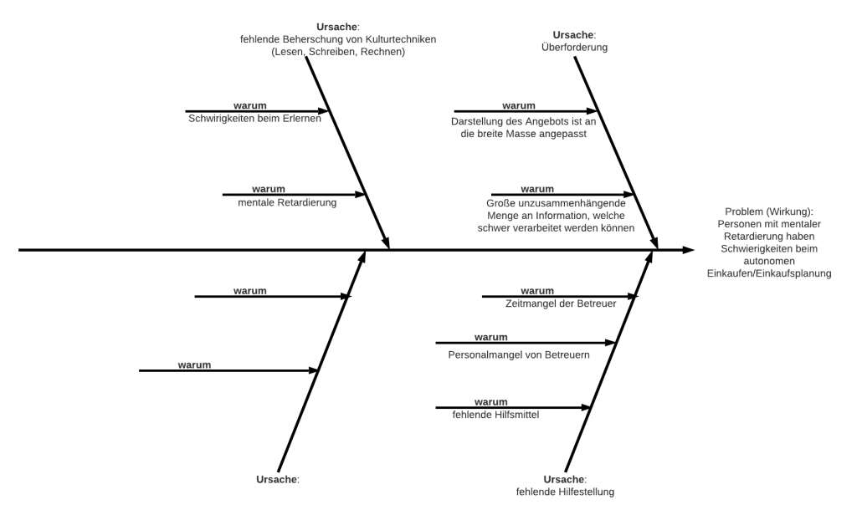
Fishbone Diagramm
Domäne
https://github.com/SJetz/EPWS2122JetzPettinger/wiki/Fishbone-Diagram
Notes:
Untersuchung des Problemraums mittels Fish-Bone Diagramm
Personen mit mentaler Retardierung haben fällt es schwer alleine einzukaufen/ dein Einkauf zu planen
Ursachen liegen herbei
zu einem bei der Überforderung
Großes Angebot auf die Breite Masse ausgelegt → Reizüberflutung
Diese Menge kann teilweise schwer verarbeitet werden
Zum anderen an fehlenden Kulturtechniken
Es fällt schwerer Lesen, Rechnen, schreiben zu erlernen oder das auf die schnelle Anzuwenden, auf Grund der Beeinträchtigung
Des Weiteren fehlt teilweise Hilfestellungen
Zeitmangel der Betreuer und Personalmangel sorgen dafür, dass auf einzelne Personen einzugehen schwerfällt.
(zu ein Betreuer hat zu viele Personen gleichzeitig → Planungen mit ihnen zusammen können so zulange dauern da noch mehr gemacht werden muss z.B. Pflege, etc.)
Hilfsmittel, welche den Alltag erleichtern, fehlen oder müssen mit mehr Zeitaufwand erstellt werden
Z.B. Ausdrucken von Bildern für den Einkauf

Slide 7
Stakeholder
Vorgehensmodell
Personen mit mentaler Retardierung
Betreuende Personen
Wohneinrichtungen
Betreuungsstätten
Supermarkt
https://github.com/SJetz/EPWS2122JetzPettinger/wiki/Stakeholder
Notes:
Die Stakeholder ergeben sich aus der Domänenanalyse, welche im Domänenmodell auf der nächsten Folie genauer erklärt wird.
Die Personen mit mentaler Retardierung zählen zu unseren primären und das Betreuungspersonal zu unseren sekundären Stakeholdern.
Der Prototyp, welcher angestrebt wird, soll vor allem auf die primären Stakeholder ausgelegt sein

Slide 8
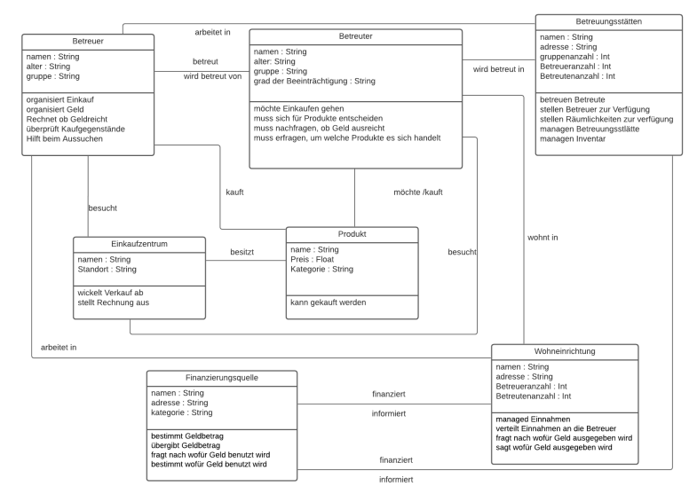
Domänenmodell
Domäne
https://github.com/SJetz/EPWS2122JetzPettinger/wiki/Dom%C3%A4nenmodell
Notes:
In dem Domänenmodell wird gezeigt, wie die einzelnen Stakeholder mit einander in Verbindung stehen und interagieren.
So erhält die Wohneinrichtung von verschiedensten Finanzierungsquellen das Geld, welches sie an Betreuungspersonal weitergeben
Die Wohneinrichtung muss an die Finanzierungsquellen weitergeben, welch Produkte mit dem Geld gekauft wurden
Hier für müssen die Betreuer wissen was die zu betreuenden Personen möchten und wie viel Geld die einzelne Personen zur Verfügung stehen.
Betreuer welche das Geld verwalten und die Einkaufsplanung mit den mental Retardieren Personen betreiben, arbeiten sowohl in Betreuungsstätten als auch in Wohneinrichtungen
Eben so sind die Betreuer verpflichten die Einkaufsplanung und den Einkaufselbst zu unterstützen und sich ggf. für die Finalen Produkte entscheiden (Preislich, Gesundheitstechnisch etc.)
In den Einkaufszentren werden Produkte entweder von den beeinträchtigten Personen selbst, mit Unterstützung von dem Betreuer oder nur vom Betreuer gekauft. Dies hängt von der Einschätzung des Betreuers und dem Grad der Beeinträchtigung ab.

Slide 9
Zielgruppe
Domäne
Menschen der Altersgruppe 35 Jahre und jünger mit:
mit motorischen Störungen
geistigen Behinderungen
Autismus
verzögerter Sprachentwicklung
anderen entwicklungsbedingten oder erworbenen Sprach- und Sprechstörungen
https://github.com/SJetz/EPWS2122JetzPettinger/wiki/Zielgruppe
Notes:
Die Zielgruppe schränkt die primären Stakeholder (Personen mit mentaler Retardierung) genauer ein.
Laut den unseren Quellen benötigen Personen mit
Motorischen Störungen
Geistigen Behinderungen
Autismus
Verzögerter Sprachentwicklung
Anderen entwicklungsbedingten oder erworbenen Sprach- und Sprechstörungen
Kommunikationshilfen.
Da unser System ebenfalls eine Art der Kommunikationshilfe für die Einkaufsplanung sein soll, sind Personen mit obengenannten Beeinträchtigungen Teil unserer Zielgruppe
Jedoch kann man Krankheitsbilder allgemein nicht nennen, da diese immer sehr individuell sind und so die Breuer selbst einschätzen müssen, inwieweit Personen mit Beeinträchtigungen damit umgehen können.
Die Empfehlung der Altersgruppe ergibt sich aus der Erfahrung von befragten Betreuern. Vor allem jüngere Personen sind bereits geübt mit dem Umgang von Handys und ähnlichem. Die Wahrscheinlichkeit, unser System nutzen zu können, ist in dieser Altersgruppe höher, da sie bereits den Umgang mit dem geplanten Medium erlernt haben

Slide 10
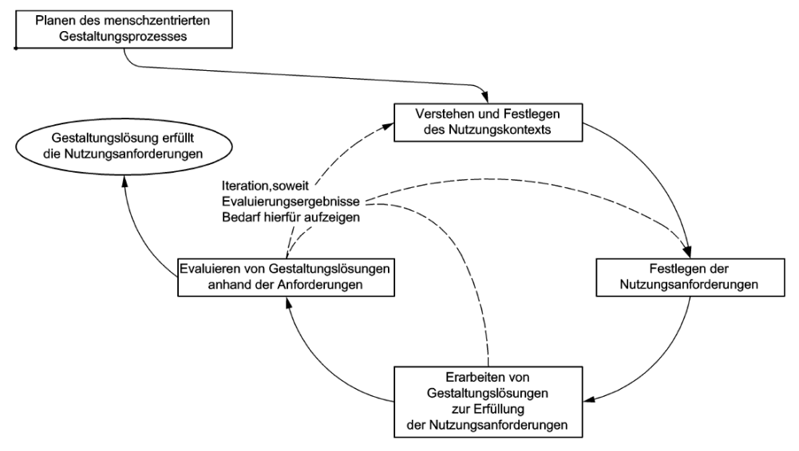
Vorgehensmodell
Vorgehensmodell
https://github.com/SJetz/EPWS2122JetzPettinger/wiki/Vorgehensmodell
Notes:
Das menschzentrierte Vorgehensmodell eignet sich für das Projekt am besten, denn die Personen mit mentaler Retardierung stehen im Mittelpunkt.
Diese Personen sind die Einzigen, mit welchen wir das System auf die gewünschten Ergebnisse testen und evaluieren können, da nicht alle Probleme im Vorhinein festgestellt können.
Somit ist die Iteration einer großer Bestandteil des Projekts

Slide 11
Erfordernisse & Anforderungen
Vorgehensmodell
Priorität der Erfordernisse & Anforderungen liegt primär bei den zu betreuenden Personen und sekundär bei den Betreuern
Weiter Stakeholder wurden betrachtet, ihrer Priorität wurde jedoch als gering Eingestuft
Aus den Anforderungen ergeben sich dann die Use cases
https://github.com/SJetz/EPWS2122JetzPettinger/wiki/Erfordernisse-und-Anforderungen
Notes:
Erfordernisse, Anforderungen und Use Cases sind auf der Wiki-Seite hinterlegt.

Slide 12
Risikoanalyse
Risikoanalyse
Technische Risiken
Die Symbole werden nicht erkannt Lösungsansatz: Piktogramm durch Realbilder ersetzen
Gruppierungen werden nicht erkannt (z.B. Obst) Lösungsansatz: Alle Produkte einzeln auflisten --> Problem der Überforderung
neue Konzepte Aktuelle Konventionen sollen beibehalten werden, da das Erlernen neuer Bedienmuster schwieriger ist als bereits Erlernte anzuwenden.
https://github.com/SJetz/EPWS2122JetzPettinger/wiki/Risiken
Notes:
Weitere nicht technische Risiken sind auf der Wiki Seite zu finden.
Zum Einen könnte es sein, dass die Testergebnisse nicht rechtzeitig eingereicht werden und so die Iteration nur verzögert stattfinden kann.
Zum andern könnte auch die Kommunikation fehlschlangen, die Analyse und Kommunikation über dritte (dem Betreuungspersonal) stattfindet.
Auch dass das Betreuungspersonal zu ungeschult im Umgang mit der Technik ist könnte ein großes Problem da stellen.

Slide 13
Quellen
Quellen
Betrachtung des Konzepts „Betreutes Wohnen“, „Wohnstätten“ und „Wohngemeinschaften“ für Personen mit Beeinträchtigung
Einarbeitung in das Thema aktuelle „Kommunikationshilfen“
Einholen von Erfahrungsberichten von verschiedenen Betreuungspersonen aus unterschiedlichen Betreuungs- und Wohnstätten
https://github.com/SJetz/EPWS2122JetzPettinger/wiki/Quellen
Notes:
Alle Quellen sind auf der Wiki-Seite verlinkt und genauer beschrieben.

